Slide 1
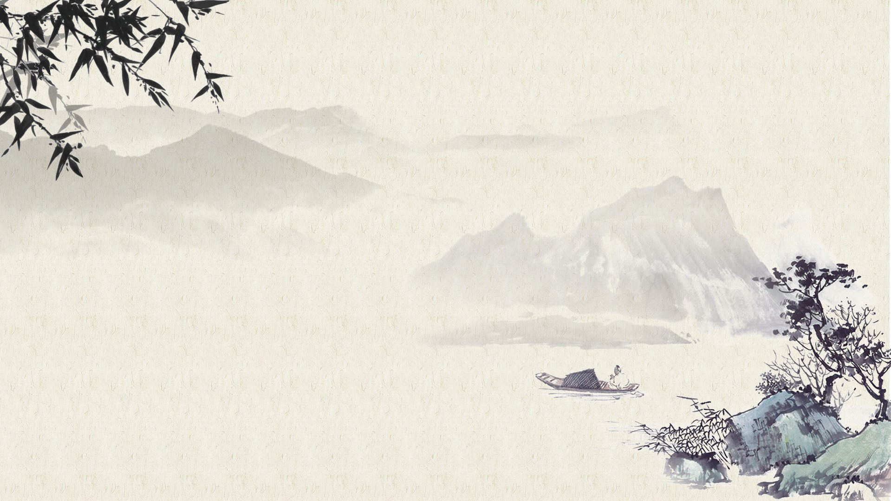
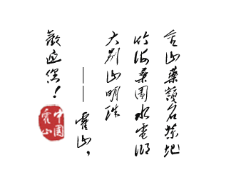


Slide 2
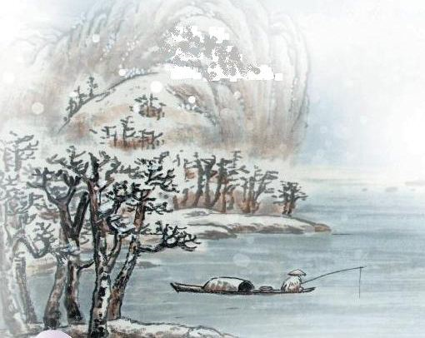
看图猜诗
江雪
千山鸟飞绝，万径人踪灭。
孤舟蓑笠翁，独钓寒江雪。

Slide 3
学习目标
1.积累文言文词汇，掌握重点文言词语的用法及意义
2.有感情地朗读课文，借助课下注释疏通文意
3.品味文中词句，感悟作者情感

Slide 4
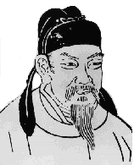
了解作者
柳宗元，字子厚，河东人。唐代著名文学家，“唐宋八大家”之一。因为他是河东人，世称柳河东；又因官终柳州刺史，又称柳柳州。与韩愈共同倡导唐代古文运动 ，并称“韩柳”。代表作有《永州八记》、《捕蛇者说》、《江雪》等。
柳宗元（773—819）

Slide 5
写作背景
唐永贞元年(805年),柳宗元与刘禹锡等一起参加了以王叔文为首的革新集团,从事政治、经济、军事等各方面的革新。由于遭到以刘贞亮为代表的官宦势力和以韦皋gāo为代表的官僚势力的反对,革新集团失败了,柳宗元被贬为永州司马.他到永州后,母亲病故,自己也不断受到统治者的诽谤和攻击.当时他政治失意,心情郁闷.因此借游山玩水来排忧解闷,他在永州发现许多风景佳丽的地方,记下了其中八处名胜：西山、钴姆潭、钴姆潭西小丘、小石潭、袁家渴、石渠、石涧、小石城山。

Slide 6
回忆文体知识：
“记”是古代的一种文体。主要是记载事物，并通过记事、记物，写景、记人来抒发作者的感情或见解，即景抒情，托物言志。

Slide 7

永州八记
（gǔ mǔ）
^{《始得西山宴游记》 《钴姆潭记》}
^{《钴姆潭西小丘记》 《至小丘西小石潭记》}
^{《袁家渴记》 《石渠记》}
^{《石涧记》 《小石城山记》}
本文原题：《至小丘西小石潭记》
本文是《永州八记》中的第四篇。

Slide 8
初读课文——读准
要求：准确、流畅、字正腔圆
“须要读得字字响亮，不可误一字，不可少一字。不可多一字，不可倒一字，不可牵强暗记。”
——朱熹

Slide 9

读准字音
篁竹（ ） 清冽（ ）
为坻（ ） 为屿（ ）
为嵁（ ） 佁然（ ）
俶尔（ ） 翕忽（ ）
差互（ ） 寂寥（ ）
悄怆（ ） 幽邃（ ）
huáng
liè
chí
yǔ
kān
yǐ
chù
xī
cī
liáo
chuàng
suì

Slide 10

把握节奏
从小丘/西行百二十步，隔/篁竹，闻/水声，如/鸣珮环，心乐之。伐竹/取道，下/见小潭，水尤/清冽。全石/以为底，近岸，卷石底以出，为坻，为屿，为嵁，为岩。青树/翠蔓，蒙络/摇缀，参差/披拂。
潭中鱼/可/百许头，皆/若空游/无所依，日光/下澈，影/布/石上。佁然/不动，俶尔/远逝，往来翕忽，似/与游者/相乐。
潭/西南/而望，斗折/蛇行，明灭/可见。其岸势/犬牙差互，不可知/其源。
坐潭上，四面/竹树环合，寂寥无人，凄神/寒骨，悄怆/幽邃。以/其境过清，不可久居，乃/记之而去。
同游者：吴武陵，龚古，余弟宗玄。隶/而从者，崔氏二小生：曰恕己，曰奉壹。

Slide 11

再读课文——读通
疏通文句,落实字词

Slide 12
翻 译
从小丘西行百二十步，隔篁竹，闻水声，如鸣珮环，心乐之。伐竹取道， 下见小潭，水尤清冽。
珮，环 都是玉饰
从小山丘向西走一百二十步，隔着竹林，听到了水声，好像身上带的玉佩、玉环相碰发出的清脆声音，心里十分高兴。砍倒竹子，开辟出一条道路（走过去），（顺势）往下看见了一个小水潭，潭水格外清凉。
方位名词作状语，向西
竹林
好像珮环碰撞的声音
以……为乐
砍伐
开辟
方位名词作状语，向下
格外
凉

Slide 13

从小丘西行百二十步，隔篁竹，闻水声，如鸣珮环，心乐之。

Slide 14
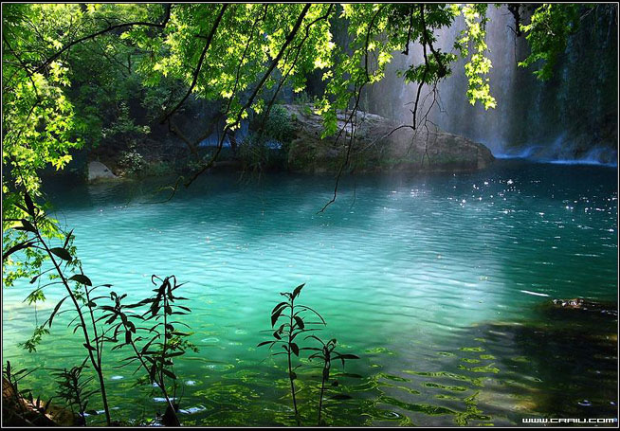
伐竹取道，下见小潭，水尤清冽。

Slide 15
翻 译
全石以为底，近岸，卷石底以出，为坻，为屿，为嵁，为岩。
完整的
倒装句，以全石为底
小潭把整块石头当作底，靠近岸边的地方，石底向上弯曲，露出水面，成为小石礁，小岛屿，小石垒，小石岩等各种不同的形状。
把
当作
弯曲
成为
水中的高地
小岛
不平的岩石

Slide 16
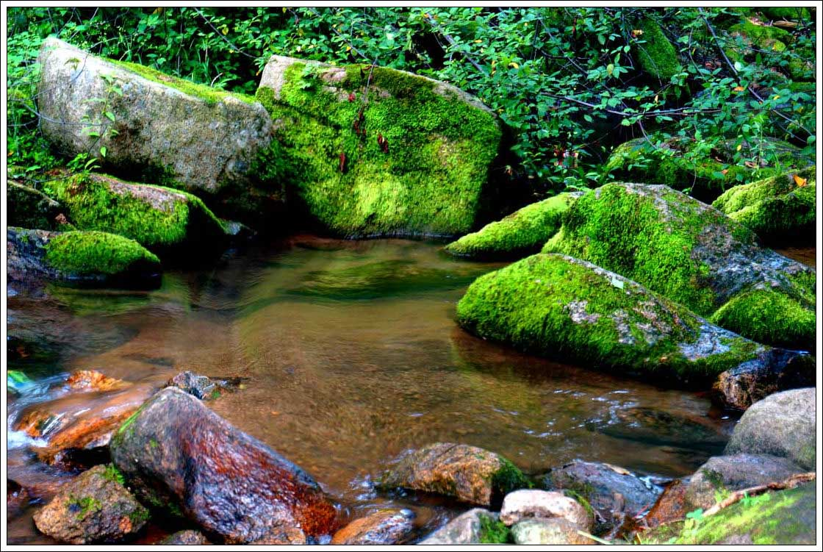
全石以为底，近岸，卷石底以出，为坻为屿，为嵁为岩。

Slide 17
翻 译
青树翠蔓，蒙络摇缀，参差披拂。
翠绿的藤蔓
wàn
青葱的树，翠绿的藤蔓，遮掩缠绕，摇动下垂，参差不齐，随风飘动。
遮掩缠绕
摇动下垂
随风飘拂

Slide 18
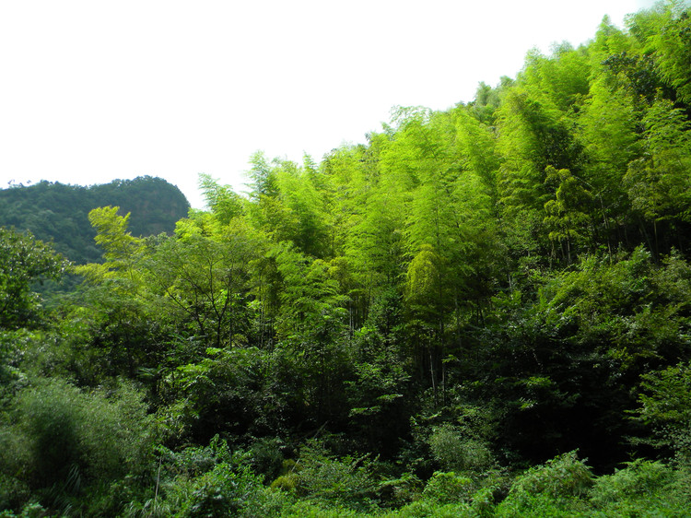
青树翠蔓，蒙络摇缀，参差披拂。

Slide 19

研读第1段，思考：
1、概括第一段的主要内容。
作者发现小石潭及小石潭周围的景物。
2、作者是怎样发现小石潭的？作者写发现小石潭的经过，用了哪些准确的动词？有什么作用？
隔篁竹，闻水声，如鸣佩环，心乐之。伐竹取道，下见小潭，水尤清冽。（闻声—见形）
隔、闻、伐、取、见
①点出小石潭位于人迹罕至的荒僻幽静之处；
②为下文写环境的"寂寥无人""其境过清"埋下伏笔

Slide 20
3、第一段主要描写了哪些景物?各有什么特点？写出了小石潭的什么特点？
水——清：水尤清冽
幽
石——奇：卷石底以出，为坻，为屿，为嵁，为岩
树——茂：青树翠蔓，蒙络摇缀，参差披拂
4.本段写景用了什么写法?
篁竹
水声
小谭
青树
移步换景
指随着立足点的移动，观察的对象或者同一对象观察的角度、距离也不断变化。

Slide 21
第一段小结
闻声 见形
隔
水
清
发现小石潭
闻
怪
幽
石
伐
取
树
青
见
移步换景

Slide 22
翻 译
潭中鱼可百许头，
皆若空游无所依。日光
下澈，影布石上，佁然
不动;俶尔 远 逝，往来
翕忽， 似与游者相乐。
潭中的鱼大约有一百来条，好像都在空中游动，周围什么也没有似的。阳光直照(到水底)，(鱼的）影子映在石头上，静止不动；又忽然向远处游走，往来很快，好像和游人一同欢乐。
大约
表示约数
好像
向下
穿透
映在、落在
静止不动的样子
向远处
忽然
游走
轻快迅疾的样子

Slide 23
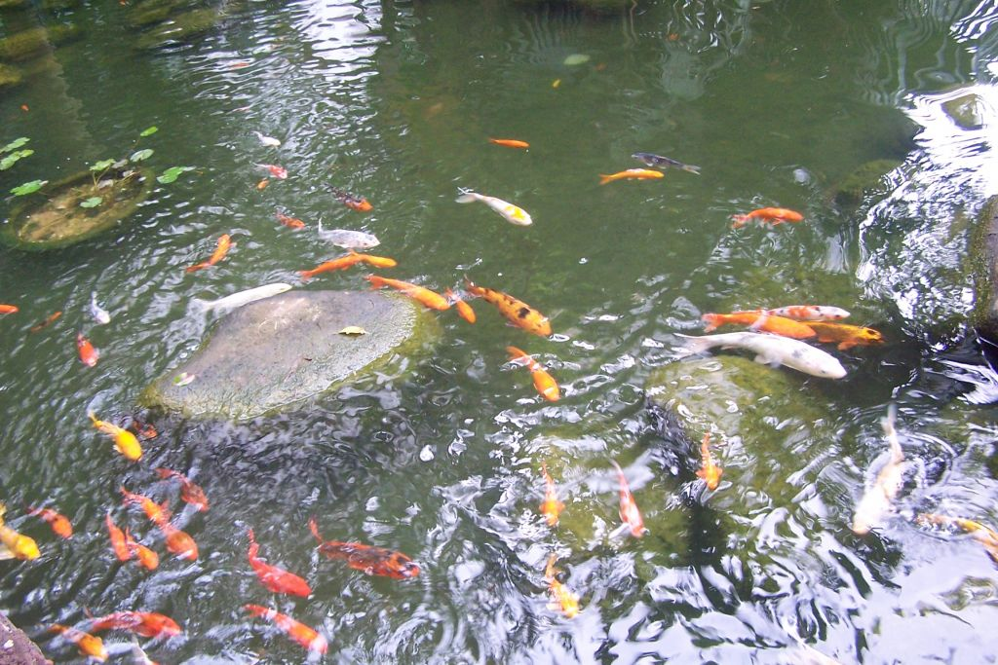
潭中鱼可百许头，皆若空游无所依。日光下澈，影布石上，佁然不动；

Slide 24
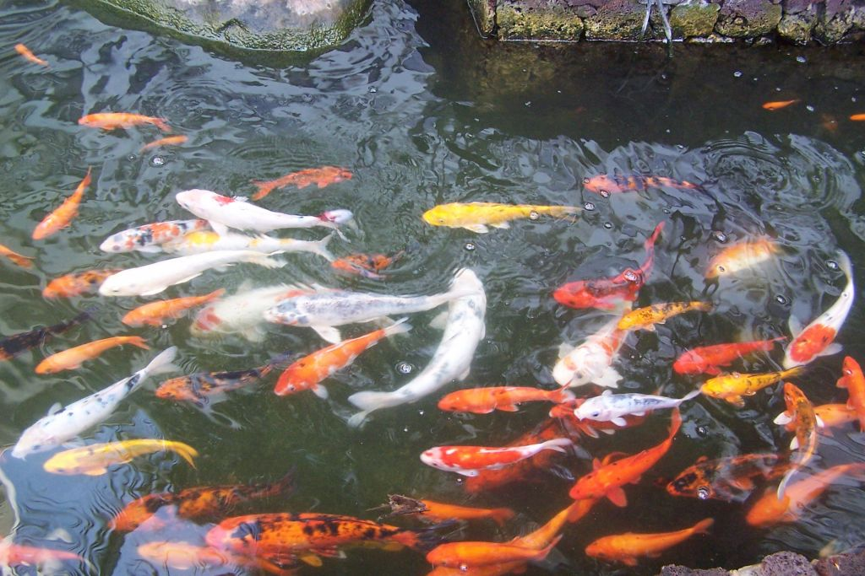
俶尔远逝，往来翕忽，似与游者相乐。

Slide 25
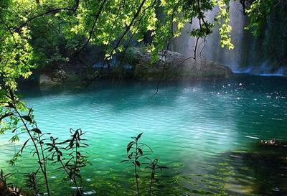
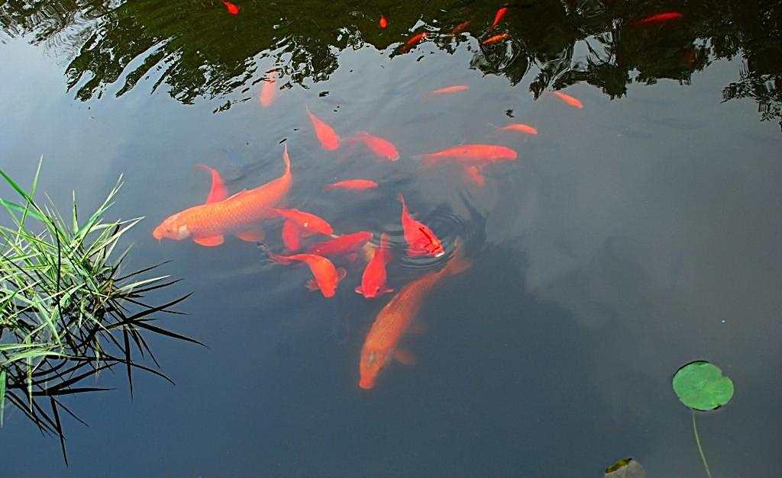
第二段
本段写了哪些景物，用的是什么写法？
描写了潭水、游鱼，用的是定点特写。

Slide 26
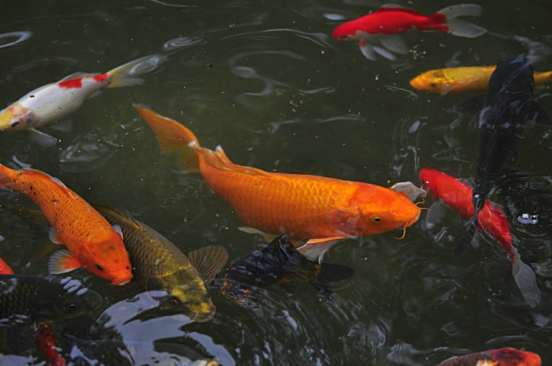
潭水有什么特点？用的是什么写法？好处是什么？
清澈澄净。侧面描写，通过写游鱼、阳光、
影子，衬托潭水的清澈。无一字写水，但无处
不在写水。
作者是怎样写鱼的？这段描写渗透了作者怎样的感情？
采用了动静结合的手法，“佁然不动”写鱼的静态，“俶尔远逝，往来翕忽”写鱼的动态。“似与游者相乐”运用了拟人的修辞手法，表现作者欢乐的心情。

Slide 27
第二段小结
游鱼、阳光
潭水
侧面写水清澄透明
潭中景物
影子
特写镜头
游鱼
佁然不动
俶尔远逝
动静结合
乐

Slide 28
当堂检测
C
下列对文章内容的理解和分析不当的一项是（ ）
A.“从小丘西行百二十步······伐竹取道，下见小潭”交代了作者的游踪。
B.第一段开头先写水声采用了未见其形先闻其声的手法。
C.“潭中鱼可百许头，皆若空游无所依”，只写了鱼儿自由游弋的情态。
D.第一二段分别写了作者发现石潭之乐和观鱼之乐。

Slide 29
课后作业
1、整理笔记
2、完成理解性默写题
3、预习剩余段落

